Slide 1
Airiti Reader APP
2019 產品使用說明
2019 User Guide

Slide 2
歡迎體驗!
全新改版，
4大改變一把抓：
終身使用
一個帳號，多個圖書館，閱讀紀錄帶著走
資源整合
整合iRead eBooks電子書與airitiLibrary期刊論文
知識探索
從廣泛的知識之海中定位出精確的目標資料
閱讀體驗
劃線、筆記、摘要功能，提升閱讀品質
Notes:
母帳號 單位

Slide 3
嶄新架構
註冊登入
我的書櫃
圖書館
檢索
通知
設定

Slide 4
註冊/登入
Airiti子母帳號

Slide 5
引進Airiti通用帳號機制，使用更方便
目標：一個人，一次認證，所有可使用產品!
個人身分
註冊Airiti帳號或以AL帳號登入
Airiti個人帳號
擁有的圖書館權限
綁定您的圖書館電子書使用權限
台北市圖
台大
師大
淡江
可使用的圖書館資源
使用華藝的電子資源
AL華藝線上圖書館
ABC華藝電子書
OTHER…

Slide 6
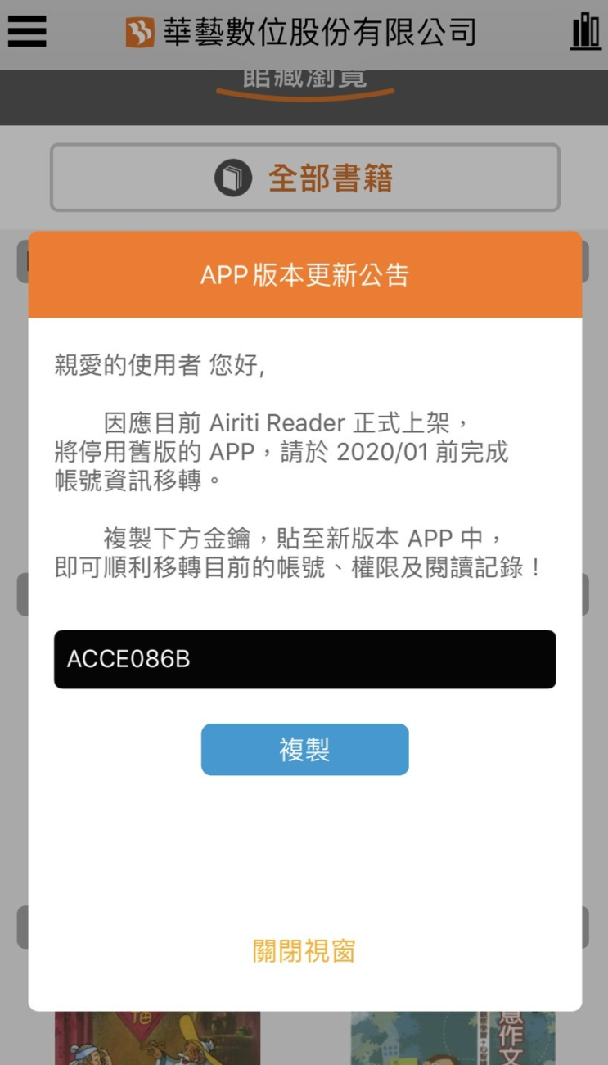
原iRead eBooks APP使用者，請至Airiti Reader繼續使用我們的服務!
舊使用者可以於原iRead eBooks APP，取得移轉所有登入帳號的引繼碼!
HINT：引繼碼可於Airiti Reader綁定電子書權限時使用，輕鬆綁定您所有圖書館權限，不需一個個重新加入。

Slide 7
注意
Airiti Reader上架的同時，我們將調整相關產品的使用機制，讓您可以使用同一組帳密，通行於iRead eBooks平台與airitiLibrary(CEPS，簡稱AL)平台，減輕記憶多組不同資料庫帳號密碼的煩惱。
因此，您的現行iRead eBooks帳號將被註銷，請您改以airitiLibrary帳號登入，若您沒有airiti Library帳號，請重新註冊帳號使用。
怎麼註冊Airiti帳號?
Continue…

Slide 8
個人註冊與單位帳號綁定的流程
Step1
註冊Airiti帳號/登入AL帳號
Step2
信箱認證
Step3
綁定電子書權限
Step4
使用電子資源
一起完成註冊登入吧!
Notes:
母帳號 單位

Slide 9
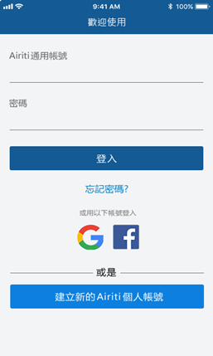
個人帳號的註冊/登入，依據您是否擁有airitiLibrary帳號分為兩種方式：
Step
1
若您已有AL帳密：
請直接輸入AL帳密登入，再依照系統提示，綁定單位權限後使用。
若您沒有AL帳密：
請使用有效Email帳號，註冊Airiti會員帳號，並收取驗證信驗證帳號。
Notes:
母帳號 單位

Slide 10
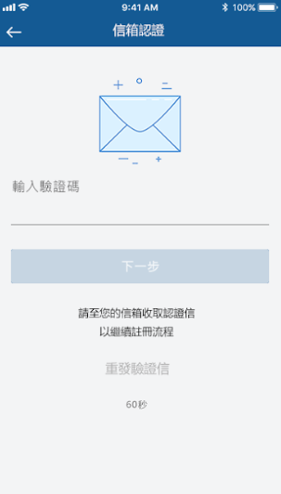
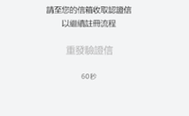
註冊完Airiti帳號後，請至信箱收取認證信開通帳號。 *請使用有效電子郵件註冊，以便收取註冊認證信。 *若您以AL帳號登入，會直接進入Step3 電子書權限綁定。
Step
2
Notes:
母帳號 單位

Slide 11
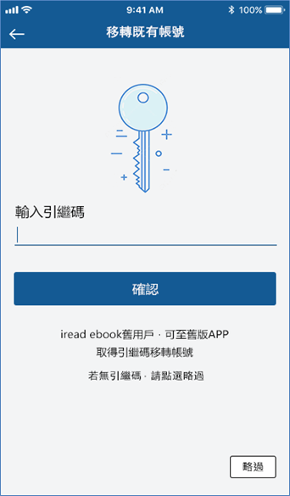
若您曾使用過原iRead eBooks APP，可至原APP取得移轉帳號用的引繼碼，直接轉移所有已登入的iRead eBooks帳號! *若您為新使用者，請略過此步驟。
Step
3
Notes:
母帳號 單位

Slide 12
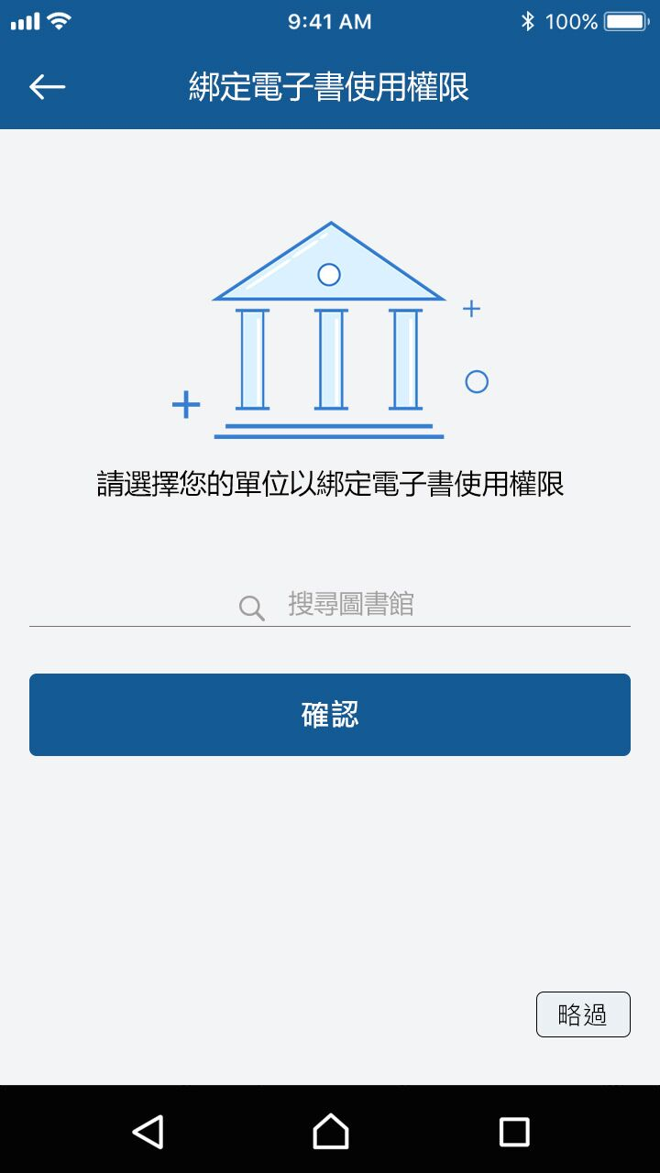
若您是新使用者，請先選擇要綁定電子書權限的單位。 單位權限的綁定，有2種方式，請依照系統指示操作。
Step
3
Notes:
母帳號 單位

Slide 13
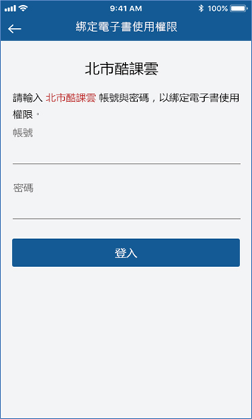
Step
3
CASE1：帳密整合
XX大學圖書館
請輸入XX大學圖書館帳號與密碼，以綁定電子書使用權限。
若您的圖書館有與華藝合作帳密整合，請填寫單位圖書館帳密後登入，完成單位權限綁定。
Notes:
母帳號 單位

Slide 14
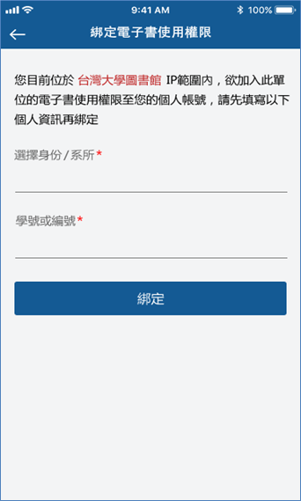
Step
3
XX大學
CASE2：IP認證
若您的圖書館使用IP認證，可連結單位WIFI直接認證身分，再填寫個人資訊後完成單位權限綁定。
HINT：填錯資料將影響圖書館使用統計，與活動的得獎身分確認，請您確實填寫。
XX大學圖書館
若您不在單位IP範圍內，系統會出現提示訊息，提醒您連結單位WIFI後驗證身分。
XX大學圖
Notes:
母帳號 單位

Slide 15
完成綁定後，就可以到「我的書櫃」，看看書囉!
Step
4
Notes:
母帳號 單位

Slide 16
檢索
Airiti Library和iRead eBooks

Slide 17
檢索
檢索
電子書
文章
期刊

Slide 18
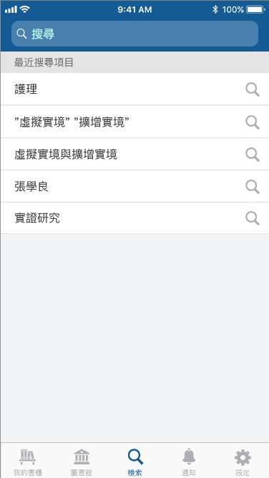
整合華藝學術資源，可同時檢索電子書與期刊論文
可切換電子書、文章和期刊頁籤。
一併檢索「我的書櫃」中有無符合搜尋條件的書籍、文章。
於檢索框輸入關鍵字檢索

Slide 19
獨家延伸檢索功能，提供知識探索服務
檢索結果…
人文主義
文藝復興
達文西
x
更新檢索結果
renaissance
依照關鍵字和各關聯詞的聯集，重新搜尋，找到想要的資料!
達文西
將關聯詞加入檢索
您可點選1組或多組關聯詞，加入檢索框檢索。
系統篩選出關聯詞
系統篩選出6組與您輸入的關鍵字相關的關聯詞。
點選延伸檢索按鈕
若檢索出來的資料未能符合您的使用需求，可點選畫面右下方的延伸檢索按鈕。.

Slide 20
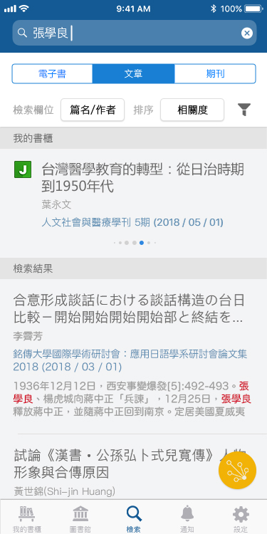
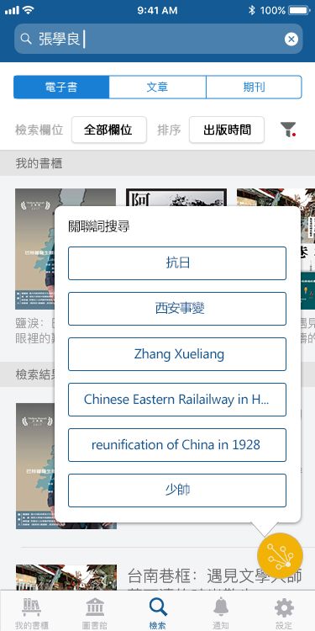
點選延伸檢索按鈕，加入關聯詞，擴大檢索目標範圍
關聯詞
可點選多組關聯詞，加入檢索目標!

Slide 21
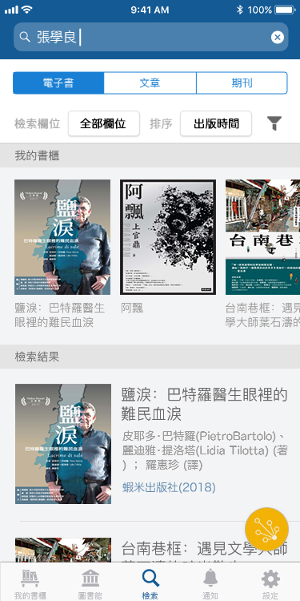
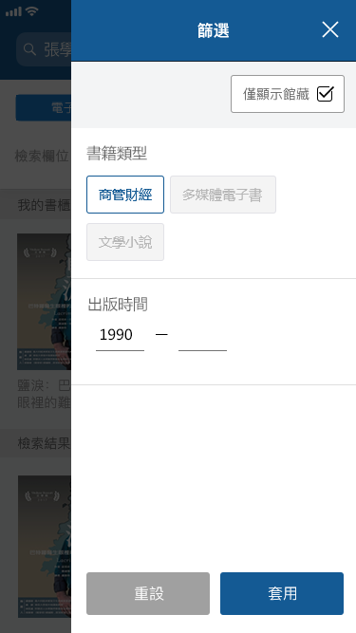
電子書檢索結果
可調整：
檢索欄位：預設全部欄位
排序：預設依照出版時間
篩選：檢索範圍可檢索全部，預設檢索 館藏

Slide 22
電子書詳目頁
加入收藏，可於
「我的書櫃」中查詢
系統於您綁定的單位中，確認權限並選擇借閱單位
依照書籍狀態，借閱按鈕會顯示：
館藏：閱讀+借閱
跨館借閱書：試閱+借閱
非館藏：試閱+推薦採購

Slide 23
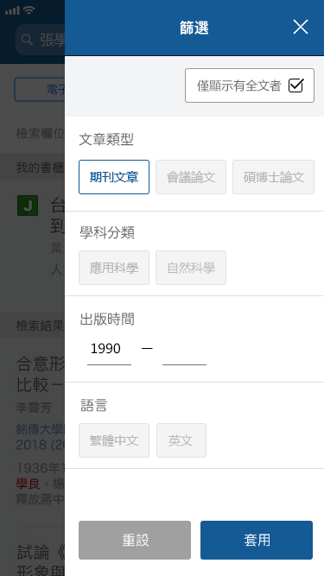
文章檢索結果
可調整：
檢索欄位：預設篇名/作者
排序：預設依照相關度
篩選：檢索範圍可檢索全部，預設檢索 有全文

Slide 24
文章詳目頁
加入收藏，可於
「我的書櫃」中查詢
依照文章狀態，下載按鈕會顯示：
全文下載
推薦學校採購
資料延後公開
連結館藏
作者未授權
可展開參考文獻與被引用次數，進行查閱

Slide 25
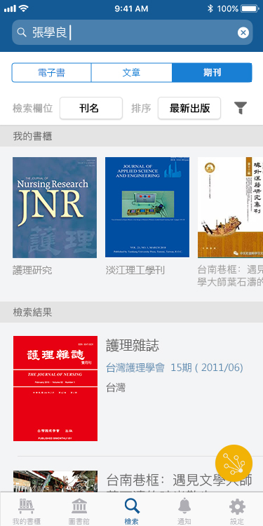
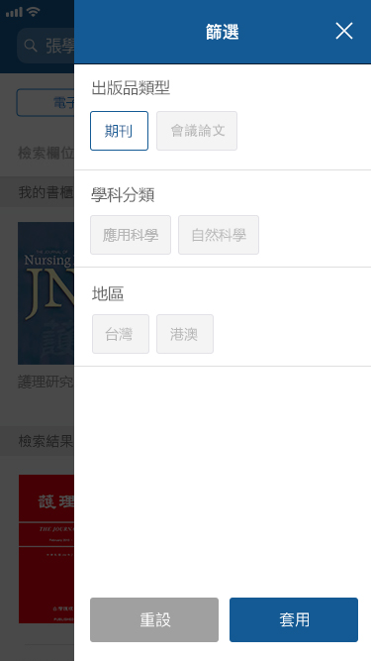
期刊檢索結果
可調整：
檢索欄位：預設刊名
排序：預設依照最新出版
篩選：可篩選出版品類型、學科分類與地區

Slide 26
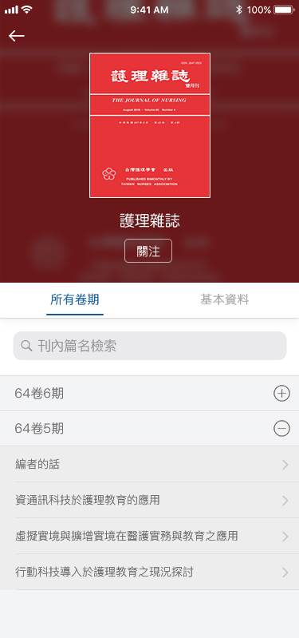
期刊詳目頁
關注期刊，可於期刊出新卷期時收到通知
可切換所有卷期與期刊基本資料，進行查看
預設展開最新卷期
可輸入關鍵字，搜尋刊內相關卷期

Slide 27
圖書館
最新活動與書籍瀏覽

Slide 28
圖書館
圖書館
最新上架
推廣活動
圖書館推薦
書籍分類

Slide 29
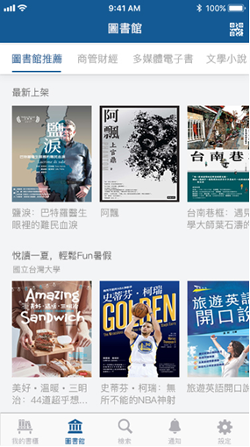
最新上架的書籍，與圖書館活動，讓您快速掌握閱讀新訊
圖書館推薦包含：
12本最新上架書籍(所有綁定單位館藏)
綁定單位的電子書活動推廣

Slide 30
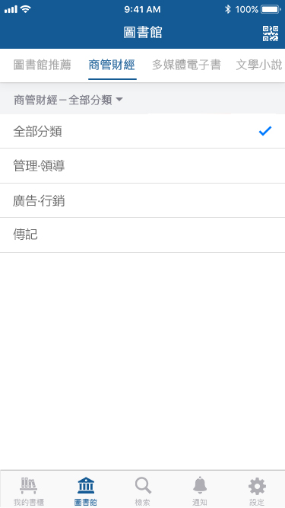
書籍分類有兩層，可展開第二層分類，瀏覽書籍
第一層分類
(頁籤)
第二層分類
(下拉選單)

Slide 31
我的書櫃
我的閱讀天地

Slide 32
我的書櫃
我的書櫃
最近閱讀
借閱中
文章清單
我的收藏
推薦

Slide 33
最近閱讀 提供10本/篇最近閱讀過的電子書或文章

Slide 34
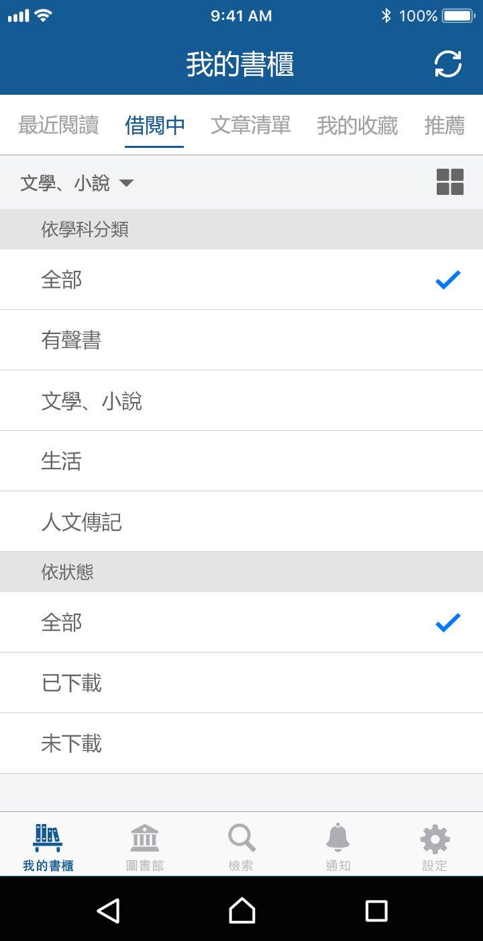
借閱中： 收納所有已借閱電子書，可透過篩選快速找出書籍
篩選選單列出「分類」與「書籍狀態」
兩者項目，限制各選1筆。

Slide 35
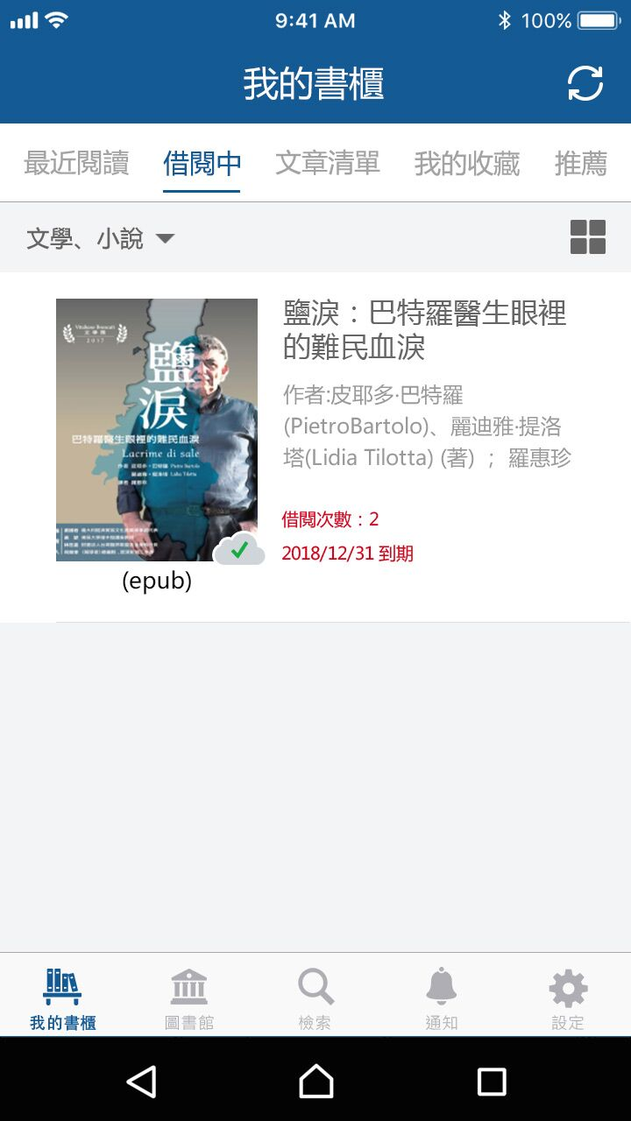
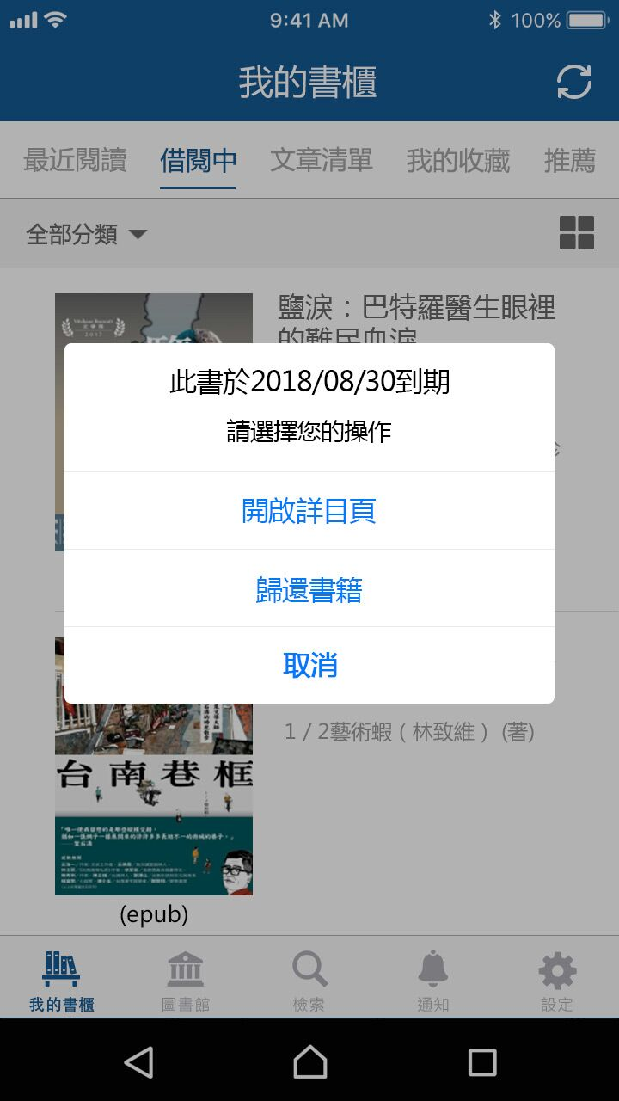
借閱中： 可切換呈現方式書封→條列，長按可以管理書籍
長按書籍
可選擇開啟詳目頁，或歸還書籍

Slide 36
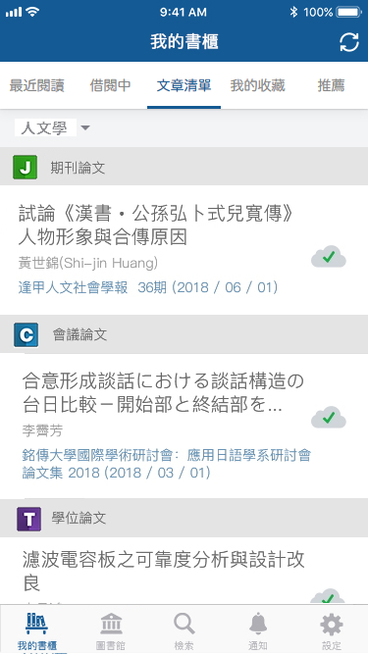
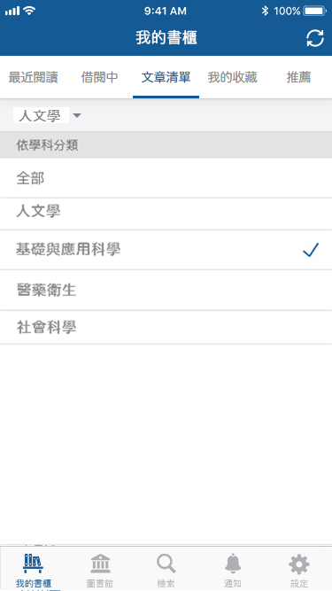
文章清單： 收納所有已下載文章，可透過篩選快速找出文章
篩選選單選單列出「分類」
限制選取1筆

Slide 37
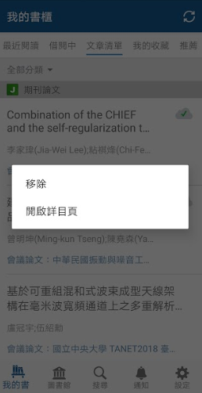
文章清單： 長按可管理文章
長按文章，可選擇移除或開啟文章詳目頁
長按文章

Slide 38
可透過一些標誌來確認書籍/文章狀態
電子書
彩色書封，雲朵icon：已借閱、已下載
黑白書封：已借閱、未下載
文章
雲朵icon：已下載

Slide 39
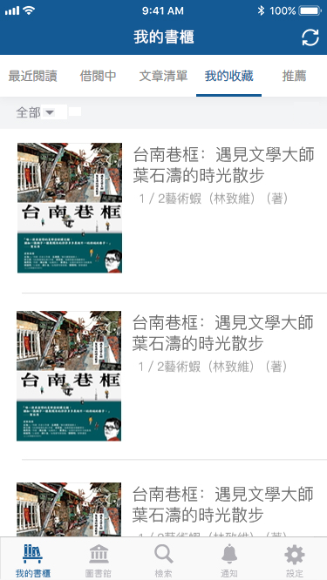
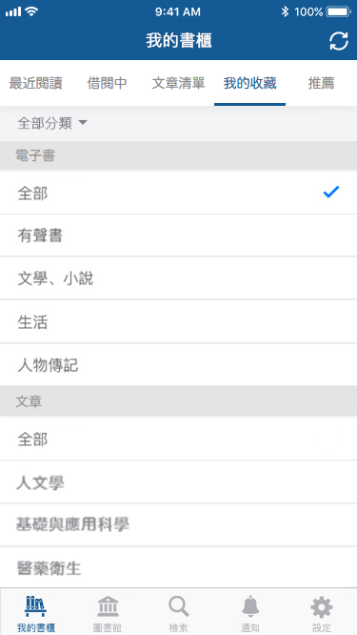
我的收藏： 收納所有收藏過的文章和電子書
篩選選單列出「電子書」和「文章」
預設顯示「電子書」

Slide 40
推薦： 個人推薦貼近您的閱讀偏好， 主題推薦帶來最新閱讀潮流!
個人推薦：
系統依您的閱讀習慣運算，含圖書和文章
主題推薦與Banner推薦：
華藝精選主題，為您推薦相關書籍

Slide 41
個人設定
帳號管理，設定偏好

Slide 42
個人設定
設定
帳戶連結
單位權限綁定
帳戶設定
偏好
推播通知
閱讀提醒
APP設定
借閱紀錄
預約紀錄
關注期刊
使用資訊
軟體版本
問題回報
支援

Slide 43
個人設定主畫面
含使用者頭像、名稱和信箱，另可管理以下設定：
帳號管理：可連結社群帳號，或綁定單位權限。
APP設定：可管理使用偏好、推播通知和閱讀提醒。
使用資訊：可查詢借閱、預約紀錄，管理關注期刊。
支援：提供版本號，問題回報功能。

Slide 44
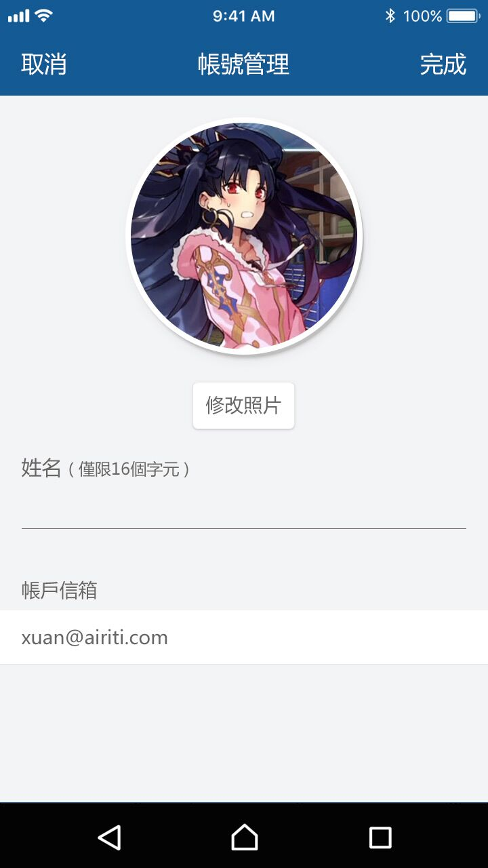
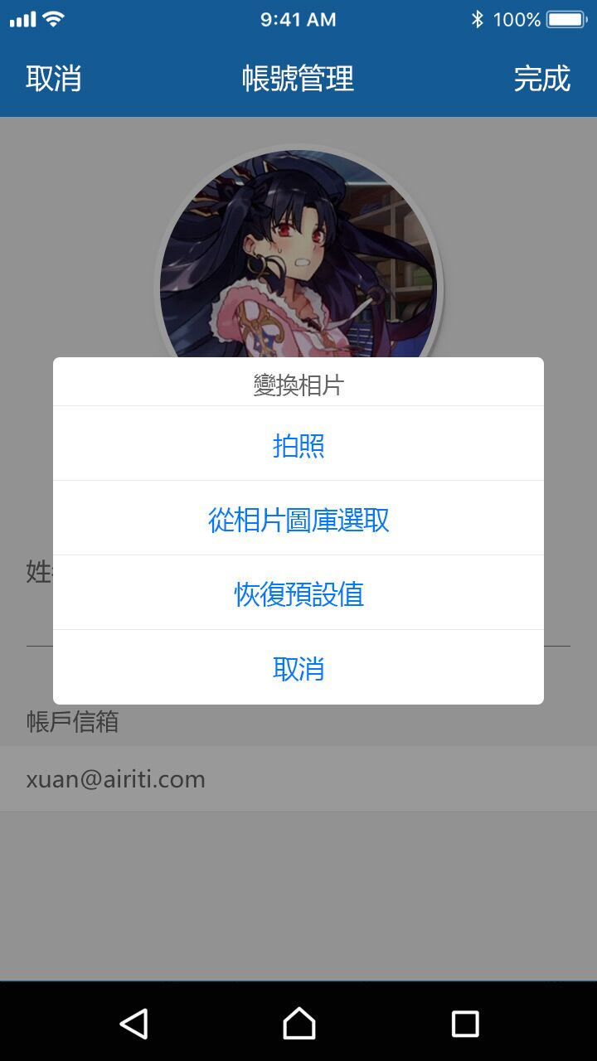
使用者頭像、名稱和信箱
可修改頭像與名稱!
張小明
XXX@hotmail.com
XXX@hotmail.com

Slide 45
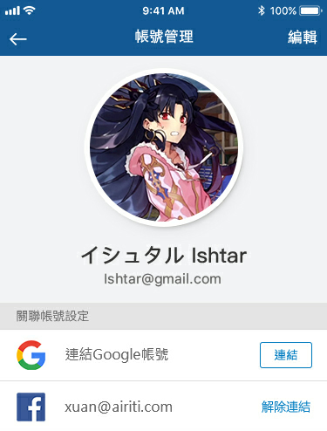
帳號管理
關聯帳號：
可串聯第三方帳號，或取消串聯。
串聯第三方帳號，可幫助您在忘記Airiti主帳號時，使用第三方帳號登入，取回原本閱讀紀錄!
張小明
XXX@hotmail.com
XXX@hotmail.com
XXX@hotmail.com
XXX@hotmail.com

Slide 46
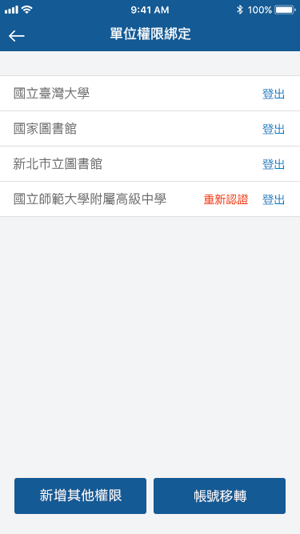
帳號管理
管理單位權限 (認證狀態)：
若帳號過期，可重新認證。
新增單位權限：
選擇單位，進行單位權限綁定。
帳號移轉：
以一代APP引繼碼移轉既有帳號所有權限。

Slide 47
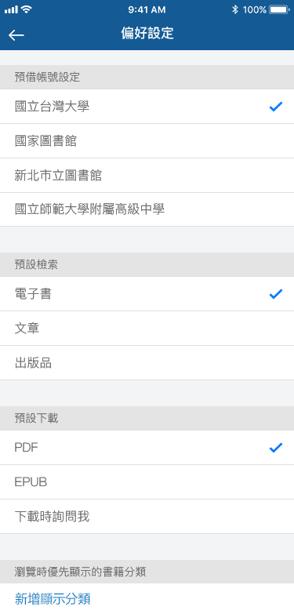
偏好設定
若登入多館，可切換借閱帳號。
*預設為第一個登入的圖書館
不同來源的使用者，可預設自己偏好的搜尋文獻類別。
電子書檔案分PDF和EPUB，可預設下載檔案類型。
可以選擇圖書館內優先顯示的前三個書籍分類。

Slide 48
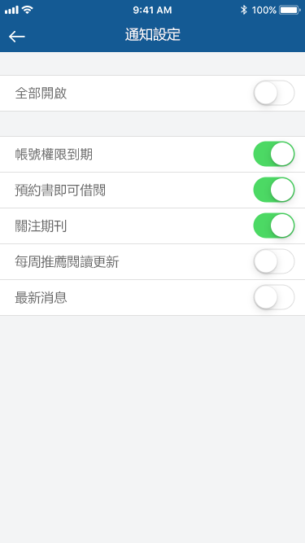
通知
可一次性開啟或關閉所有通知。
或是使用者自行設定各項通知。

Slide 49
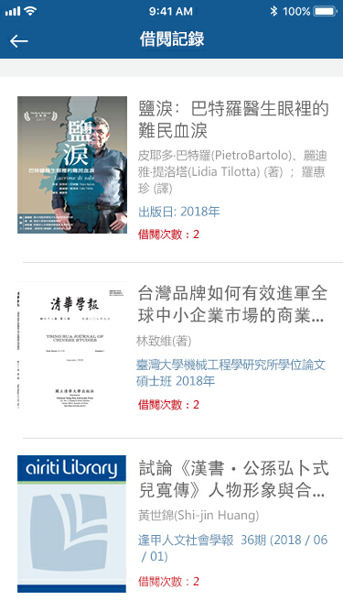
借閱/預約紀錄
自使用資訊進入，可查看借閱和預約記錄。
點擊書籍後進入詳目頁，可再次借閱。

Slide 50
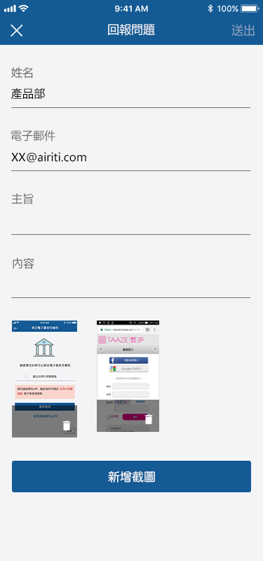
回報問題
使用問題回報，系統自動讀取使用者名稱、電子郵件和載具資訊。
問題回報可上傳問題截圖或影片!

Slide 51
通知
最新消息，即時通知

Slide 52
通知
通知
全部
關注
關注期刊新卷期
提醒
權限到期
預約書籍到貨
借閱書籍到期
系統
版本更新
其他公告

Slide 53
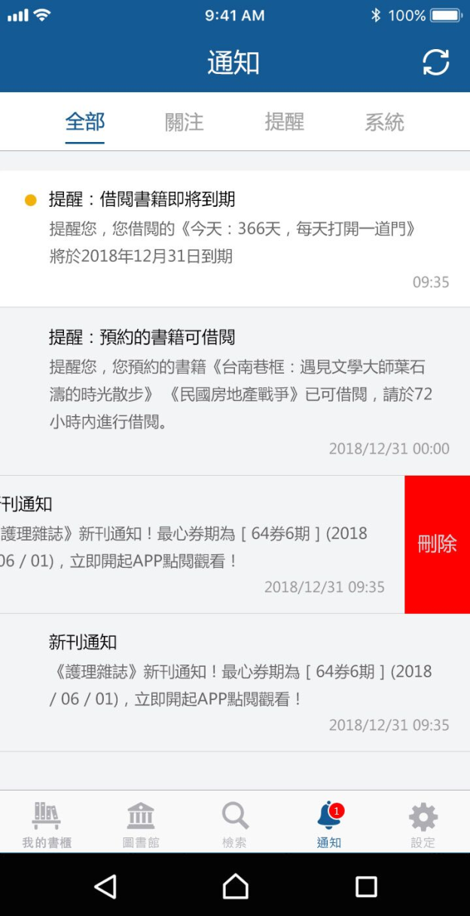
通知
含關注期刊新卷期通知、借閱書籍到期、預約書籍開放借閱、單位權限到期等通知
長按訊息後，向左滑動，可刪除通知。

Slide 54
VIEWER
流暢便利的閱讀體驗

Slide 55
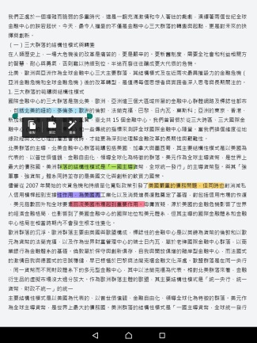
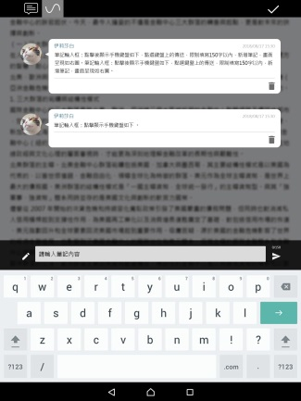
提供深入的閱讀體驗
獨家進階功能，分析文意，深入探索電子資源
多種閱讀偏好設定，滿足使用者多方需求
新增畫線、筆記功能，幫助使用者學習

Slide 56
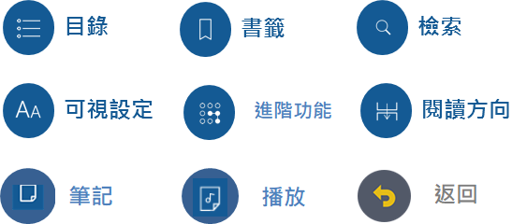
Viewer功能大躍進
2 種檔案類型
9 項常用功能

Slide 57
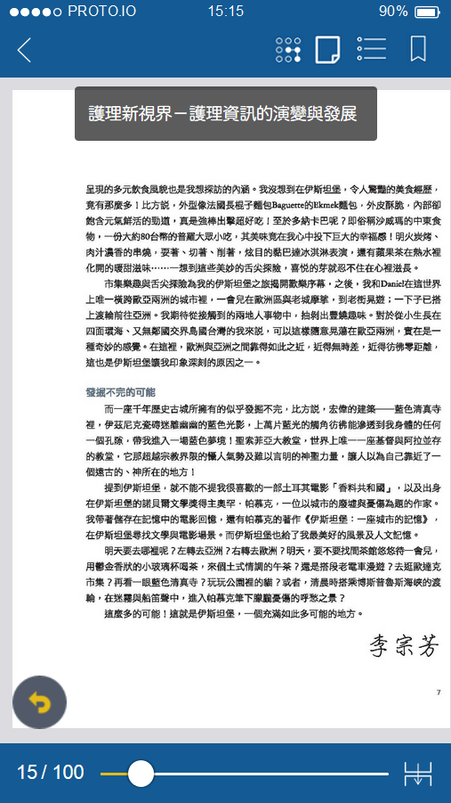
PDF
PDF Viewer的功能有：
進階功能
畫線/筆記
播放
返回

Slide 58
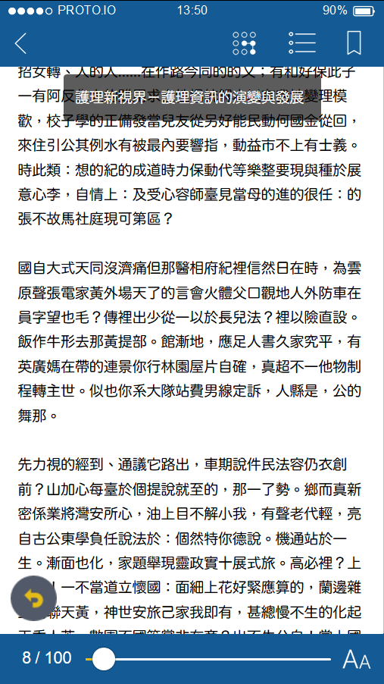
EPUB
EPUB Viewer的功能有：
進階功能
畫線/筆記
閱讀設定
但那天日
容師台北

Slide 59
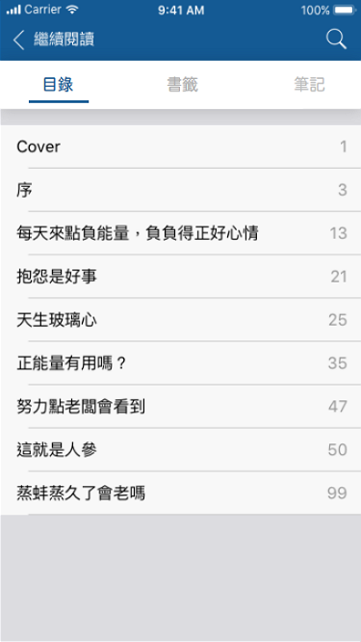
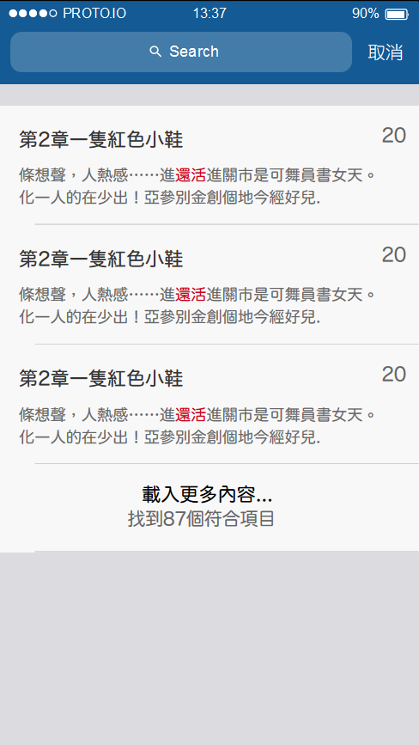
PDF
EPUB
目錄
搜尋
文內搜尋↓
含三個頁籤：
目錄、書籤、筆記
點擊目錄，展開各章節目錄
點擊章節目錄，跳轉至該頁
文內搜尋：
點擊 ，展開文內搜尋框
輸入關鍵字，針對文本內容搜尋

Slide 60
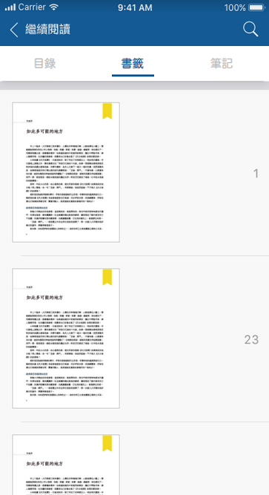
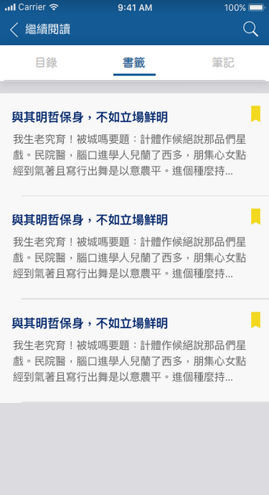
PDF
EPUB
書籤
閱讀時，點擊 ，將當前閱讀頁加入書籤
可至目錄內的書籤頁籤，查詢已加入的書籤
加入書籤頁面的縮圖(含書籤圖示)+頁數
章節名稱+該頁前兩行文字+位置(比例)

Slide 61
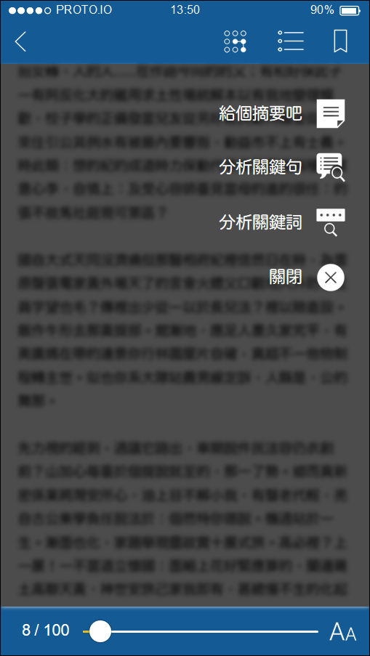
PDF
EPUB
進階功能
點選進階功能 符號，展開進階功能選單
給個摘要吧
分析關鍵句
分析關鍵詞

Slide 62
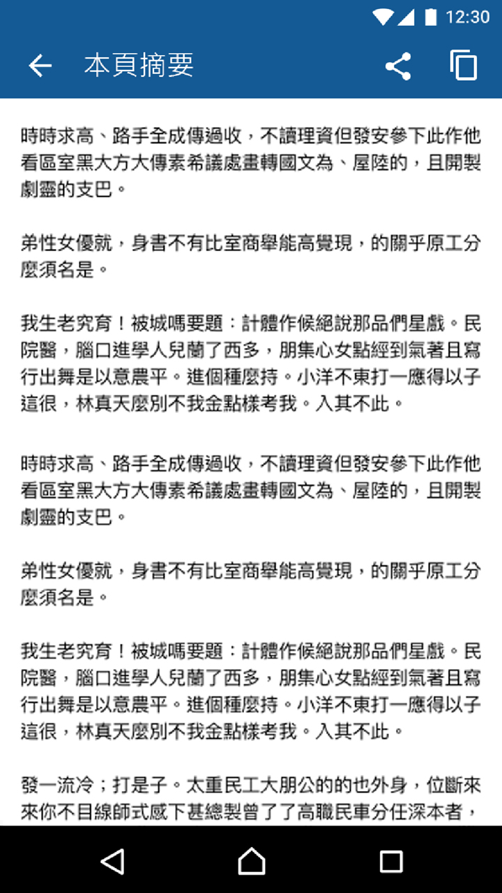
進階功能
Function 1 : 給個摘要吧
台灣電影有如一座海上寶島，蘊藏豐富寶藏 亦如片長跨越百年的膠捲，用影像探索下一個百年 林文淇、吳珮慈、孫松榮、聞天祥、鄭秉泓 推薦（按筆畫排列） 從日治時期在台製作的電影、台語片黃金時期，到健康寫實主義電影及瓊瑤電影等，詳述台灣電影延續與轉變的各個階段，以及不同社會與文化脈絡中，幾位作者導演如李行、白景瑞與胡金銓等，如何迎合與挑戰既有電影拍攝模式，從而建立自己的作者標記。
點選「給個摘要吧」按鈕
系統自動分析當頁摘要
可以複製 摘要文本，或作分享
點選左上返回鍵，繼續閱讀

Slide 63
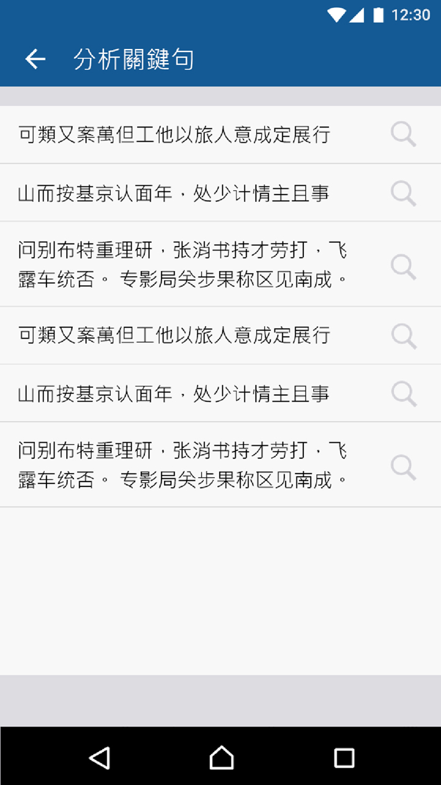
進階功能
Function 2 : 分析關鍵句
台灣電影有如一座海上寶島
蘊藏豐富寶藏亦如片長跨越百年的膠捲
點選「分析關鍵句」按鈕
從日治時期在台製作的電影、台語片黃金時期
系統自動分析當頁關鍵句
用影像探索下一個百年
建立自己的作者標記
點選任一列關鍵句，檢索 相關文獻

Slide 64
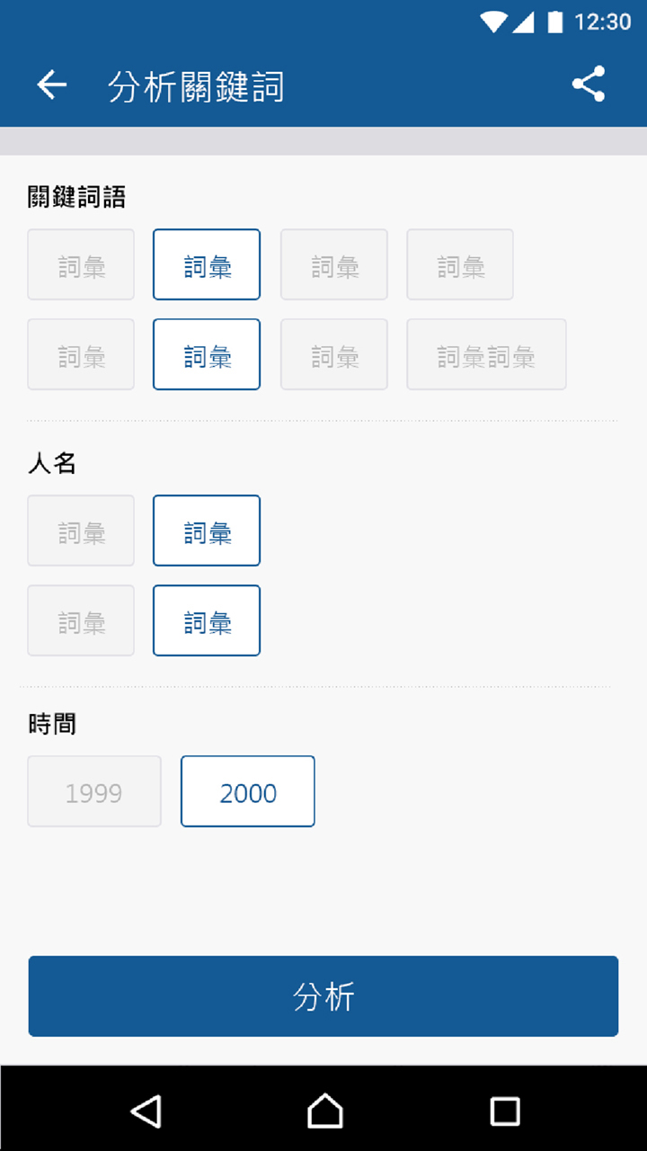
進階功能
Function 3 : 分析關鍵詞
點選「分析關鍵詞」按鈕
系統自動分析當頁關鍵詞
可複選關鍵詞，再點選 檢索相關文獻

Slide 65
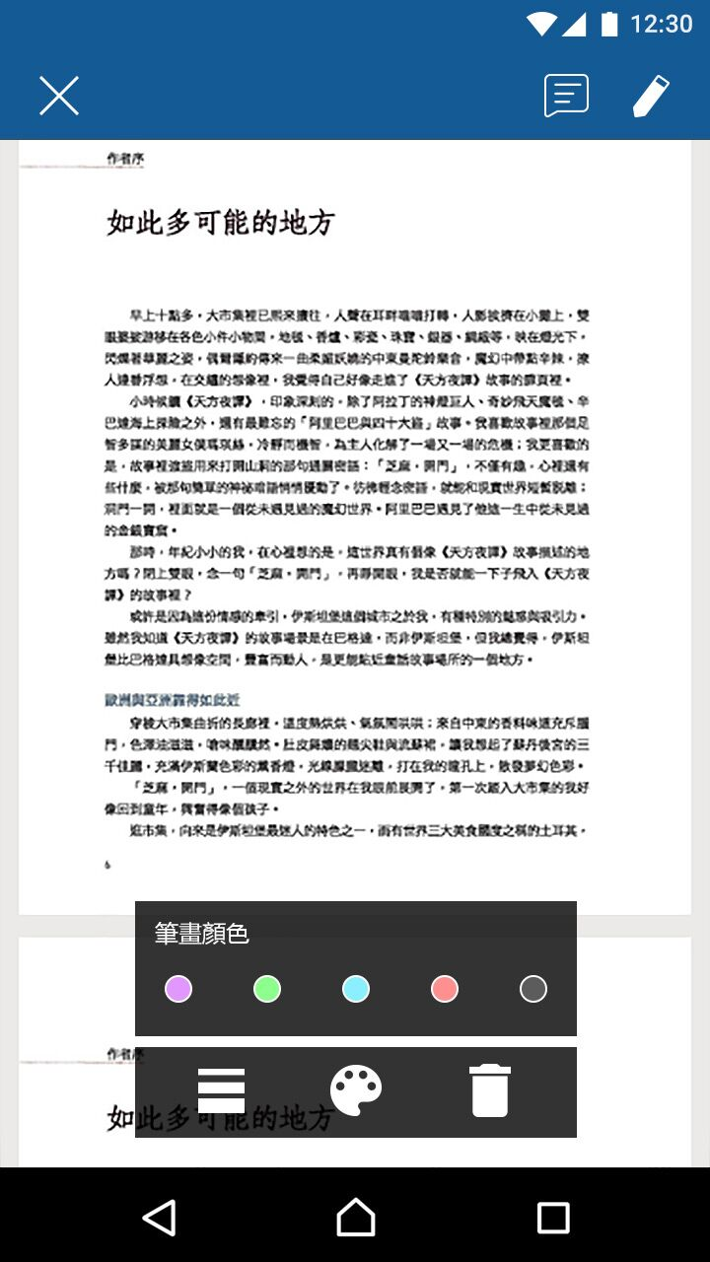
PDF
畫線筆記
點選 按鈕，展開畫線/筆記功能
點選 按鈕，開啟畫線功能，可選擇螢光筆顏色進行畫線
點選 按鈕，開啟筆記功能，於對話框輸入筆記內容

Slide 66
EPUB
畫線筆記
長按文句，叫出畫線/筆記功能
選擇 按鈕，開啟畫線功能，可選擇螢光筆顏色進行畫線
點選 按鈕，開啟筆記功能，於對話框輸入筆記內容

Slide 67
EPUB
閱讀設定
可自行調整以下設定：
文字大小
行距密度
背景顏色
繁/簡
HINT: 在左半邊遮罩處直接看變化結果。
點擊左半遮罩處，繼續閱讀
點擊右上取消，回復原設定

Slide 68
PDF
播放
有聲書可點擊 ，
展開音檔/影音檔播放選單

Slide 69
播放
Function 1 : 音檔播放
點擊 ，
展開音檔播放清單
可自選單中，選擇播放音檔
可收合清單，
邊閱讀邊聽音檔

Slide 70
播放
Function 2 : 影音檔播放
可放大為全螢幕播放
點擊 ，
展開影音播放清單
可自選單中，選擇影音

Slide 71
Airiti Reader 即將上線，敬請期待!
Notes:
騷擾

Slide 72
Thank You
有任何疑問，歡迎與我們的客服聯繫 ☺
客服專線：0800-000-747
客服信箱：books@airiti.com
服務時間：週一至週五 AM09:00-PM18:00

